Slide 1

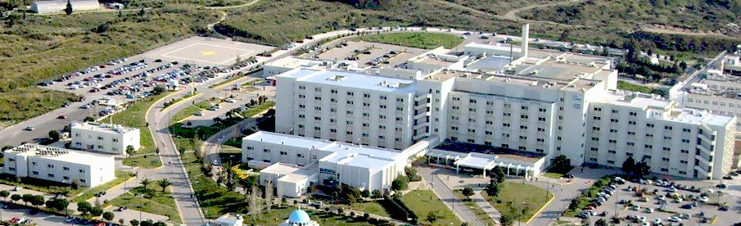
IgA Νεφροπάθεια
Μάριος Παπασωτηρίου
mpapasotiriou@yahoo.com
mpapasotir@upatras.gr

Slide 2
IgA Νεφροπάθεια
Παθοφυσιολογικά και επιδημιολογικά στοιχεία
Ιστοπαθολογία
Κλινικές εκδηλώσεις και διαφορική διάγνωση
Θεραπευτικές επιλογές (KDIGO 2025)

Slide 3
IgA Νεφροπάθεια (IgAN)
Η IgA νεφροπάθεια (IgAN) είναι μια μεσαγγειακή υπερπλαστική σπειραματονεφρίτιδα που χαρακτηρίζεται από διάχυτη μεσαγγειακή εναπόθεση IgA.
Αναγνωρίστηκε για πρώτη φορά το 1968 από τον Jean Berger όταν εισήχθησαν οι τεχνικές ανοσοφθορισμού στη μελέτη νεφρικών βιοψιών.
Η διάγνωση της IgAN καθορίζεται από την παρουσία της IgA ανοσοσφαιρίνης και όχι από άλλο μορφολογικό χαρακτηριστικό.
Αποτελεί το συχνότερο πρότυπο σπειραματικής νόσου στις περισσότερες χώρες της Δύσης και της Ασίας.
McGrogan A et al. Nephrol Dial Transplant. 2011;26:414-430.

Slide 4
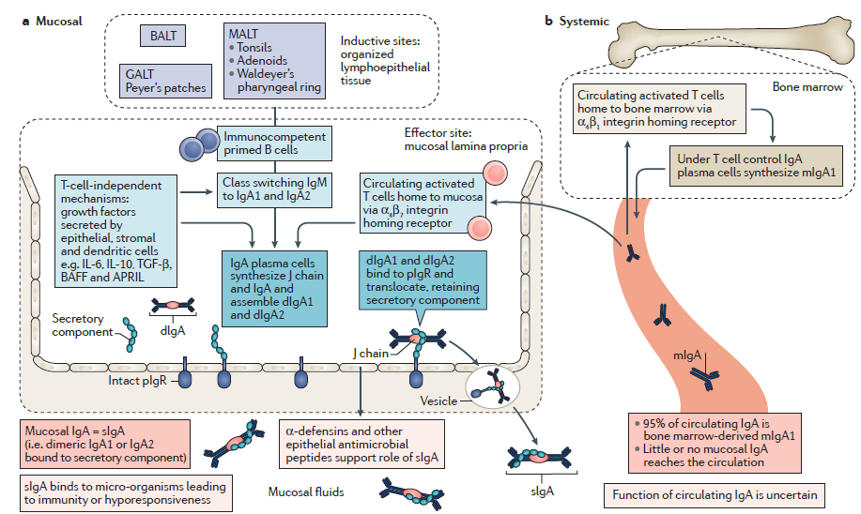
Παθοφυσιολογία της IgAN
Floege J et al. Nat Rev Nephrol. 12:147-156 2016

Slide 5
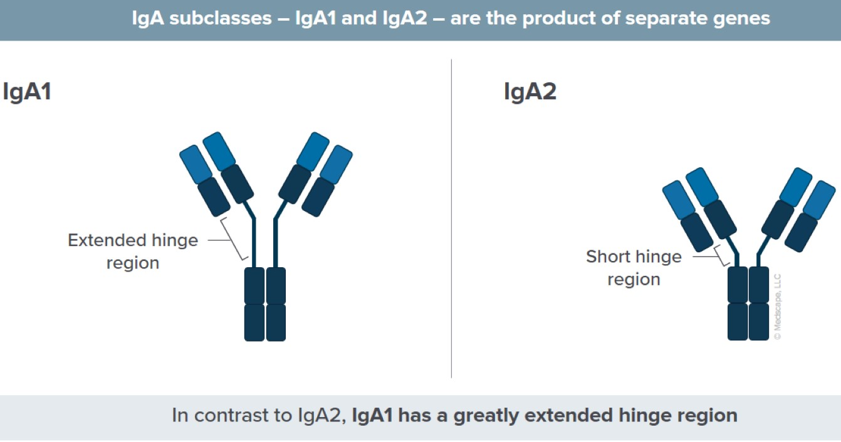
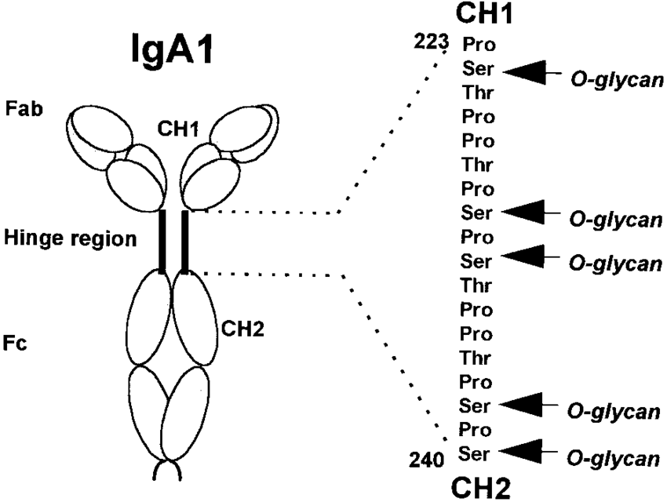
Παθοφυσιολογία της IgAN
Χαρακτηριστικό της IgAN αποτελεί η διαταραχή της γλυκοζυλίωσης του μορίου της IgA1.
Η IgA1 φέρει O-συνδεδεμένα σάκχαρα στη συνδετική της περιοχή (η IgA2 δεν έχει τέτοια σάκχαρα).
Στο 90% των ασθενών με IgAN η κυκλοφορούσα IgA1 φέρει διαφοροποιημένα O-σάκχαρα με ανεπαρκή γαλακτοζυλίωση (galactose-deficient IgA1 / gd-IgA1).
Πιθανή διαταραχή της δράσης της γλυκοσυλ-τρανσφεράσης.
Smith AC et al. J. Am. Soc. Nephrol. 17, 3520–3528 (2006)

Slide 6
Παθοφυσιολογία της IgAN
  Ανοσογονικότητα των gd-IgA1
Τα μόρια της Gd-IgA1 περιέχουν N-acetylgalactosamine (GalNac).
Τα μόρια της GalNac αποτελούν αντιγονικό επίτοπο που αναγνωρίζεται από ειδικά αντισώματα, με αποτέλεσμα να επάγεται ο σχηματισμός ανοσοσυμπλεγμάτων.
Καθώς ορισμένα βακτήρια και ιοί εκφράζουν τη GalNac στις επιφάνειές τους, η έκθεση σε αυτά τα παθογόνα θα μπορούσε να λειτουργήσει ως έναυσμα για το σχηματισμό αντισωμάτων διασταυρούμενης αντίδρασης. Αυτή η υπόθεση «μοριακής μίμησης» απαιτεί πειραματική επικύρωση.
Magistroni R et al. Kidney Int (2015) 88, 974–989.

Slide 7
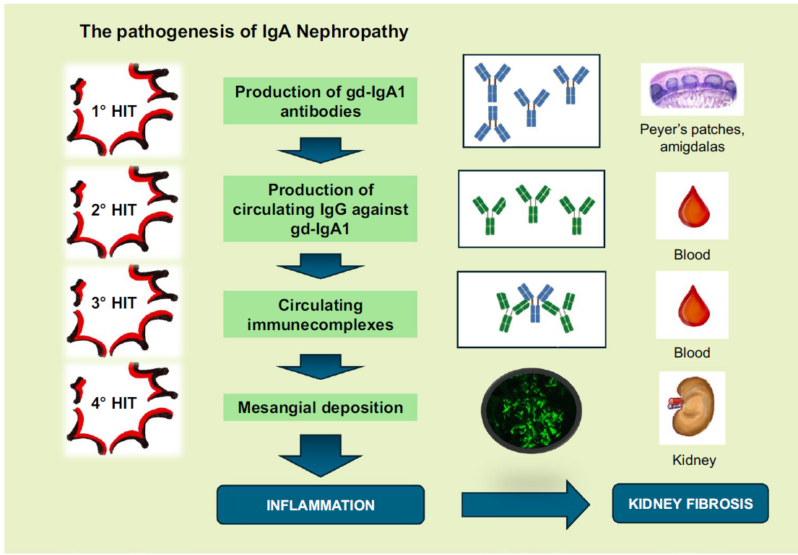
Παθοφυσιολογία της IgAN
  “4-hit hypothesis”
Είναι άγνωστο εάν αυτά είναι πραγματικά αυτοαντισώματα που έχουν αναπτυχθεί λόγω απώλειας ανοχής ή εάν αντιπροσωπεύουν διασταυρούμενα αντιδρώντα αντιμικροβιακά αντισώματα.
Οι ακριβείς μοριακοί μηχανισμοί που διέπουν κάθε ένα από τα τέσσερα βήματα παραμένουν ατελώς κατανοητοί.
Del Vecchio L et al. Drugs (2024) 84:503–525

Slide 8
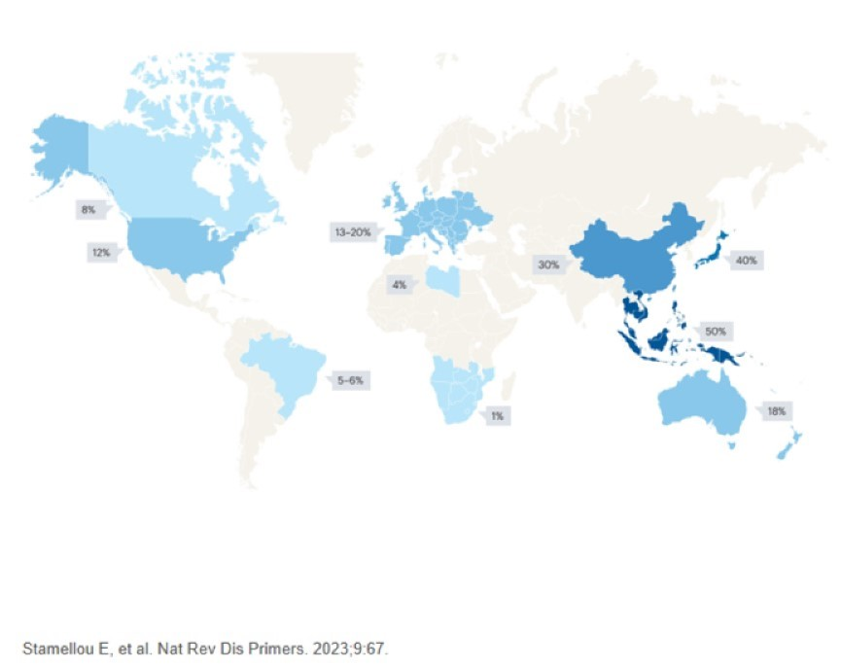
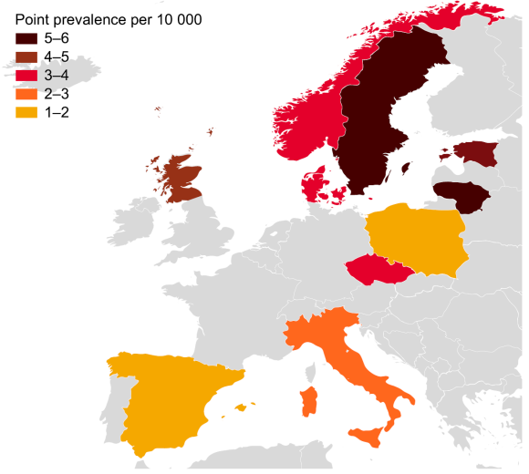
Επιδημιολογία της IgAN
Η IgA νεφροπάθεια αποτελεί τη συχνότερη σπειραματική νόσο.
Η συχνότητα εμφάνισης της νόσου είναι τουλάχιστον 2,5 νέα περιστατικά ανά έτος ανά 100.000 ενήλικες.
Η γεωγραφική κατανομή της νόσου ποικίλει (συχνότερη στην Αν. Ασία: 39.5%) και σχετίζεται με αλληλόμορφα γονίδια που επηρεάζουν την εμφάνισή της.
Στις ΗΠΑ η νόσος εμφανίζεται συχνότερα στους λευκούς ευρωπαϊκής καταγωγής σε σχέση με τους Αφροαμερικανούς.
Willey CJ et al. Nephrol Dial Transplant (2023) 38: 2340–2349
Coppo R et al. Nephrol Dial Transplant (2018) 1–8

Slide 9
Επιδημιολογία της IgAN
Ο επιπολασμός της IgAN εξαρτάται από
  Προγράμματα ενεργού επιτήρησης του πληθυσμού με γενική ούρων για την ανίχνευση ασυμπτωματικής μικροσκοπικής αιματουρίας και πρωτεϊνουρίας.
  Τη συχνότητα/ευαισθησία διενέργειας νεφρικής βιοψίας στα ασυμπτωματικά άτομα με παθολογικά ευρήματα στη γενική ούρων.
Το μεγαλύτερο ποσοστό των ασθενών με IgAN δεν ανευρίσκονται και υποστρέφουν αυτόματα.
Willey CJ et al. Nephrol Dial Transplant (2023) 38: 2340–2349
Coppo R et al. Nephrol Dial Transplant (2018) 1–8

Slide 10
Γενετικοί παράγοντες και IgAN
Η πλειονότητα των περιστατικών (>90%) αποτελούν σποραδικές περιπτώσεις με λίγα περιστατικά να έχουν συγγενική σχέση.
Γενετικοί τροποποιητές που καθορίζουν τη συχνότητα εμφάνισης και την κλινική πορεία της νόσου αποτελούν
  Πολυμορφισμοί και παραλλαγές των HLA-DR, -DQ, -DP, -B.
  Παραλλαγές του TNF, factor H και κυτταροκινών.
Αρκετές μελέτες σε επίπεδο γονιδιώματος (GWAS) σε διαφορετικές εθνότητες έχουν εντοπίσει γενετικούς τόπους που σχετίζονται με την ανάπτυξη της IgAN. Ορισμένα από τα αναγνωρισμένα γονίδια σχετίζονται με την
  ανοσία των βλεννογόνων (ITGAM , ITGAX , DEFA , LIF , OSM , HORMAD2 , MTMR3, TNFSF13),
  τόσο την έμφυτη όσο και την προσαρμοστική ανοσία (CARD9 , VAV3, HLA-DQA1, HLA- DQB1 και HLA-DRB1) και
  την ενεργοποίηση του συμπληρώματος (CFH , CFHR1 και CFHR3)
Η βαθμολογία γενετικού κινδύνου με βάση τους εντοπισμένους επιτόπους GWAS είναι υψηλότερη στους Ασιάτες, ενδιάμεση στους Ευρωπαίους και χαμηλότερη στους Αφρικανούς.
Lee M et al. CKJ, 2023, vol. 16, Suppl 2, ii1–ii8

Slide 11
IgA Νεφροπάθεια
Παθοφυσιολογικά και επιδημιολογικά στοιχεία
Ιστοπαθολογία
Κλινικές εκδηλώσεις και διαφορική διάγνωση
Θεραπευτικές επιλογές

Slide 12
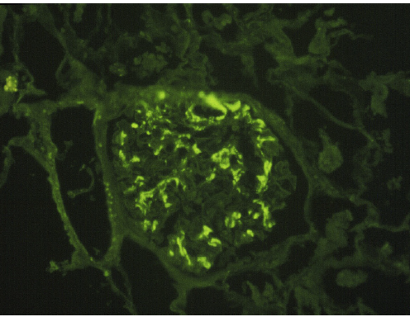
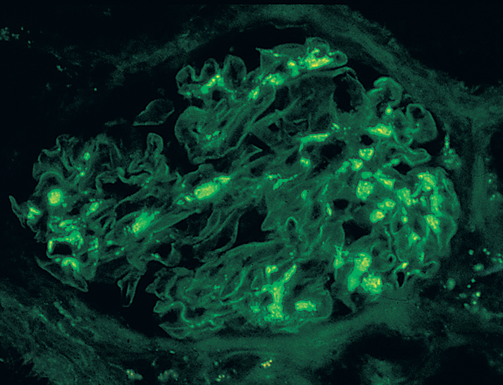
Ιστοπαθολογία της IgAN
  Ανοσοεναποθέσεις – Ανοσοφθορισμός
Η διάχυτη εναπόθεση IgA στο μεσάγγειο αποτελεί το χαρακτηριστικό ιστολογικό πρότυπο της IgAN.
Η εναπόθεση C3 εμφανίζεται σε 90% των περιπτώσεων ενώ η IgG και η IgM στο 40%.
Η εναπόθεση του τελικού συμπλέγματος του συμπληρώματος C5b-9 (μαζί με properdin) και απουσία C4, υποδηλώνει την ενεργοποίηση της εναλλακτικής οδού του συμπληρώματος.
Η εναπόθεση IgA στις τριχοειδικές αγκύλες σχετίζεται με IgAV και στην IgAN αποτελεί δυσμενή προγνωστικό δείκτη.
Fogo AB et al. Am J Kidney Dis. 2015;66(5):33-34

Slide 13
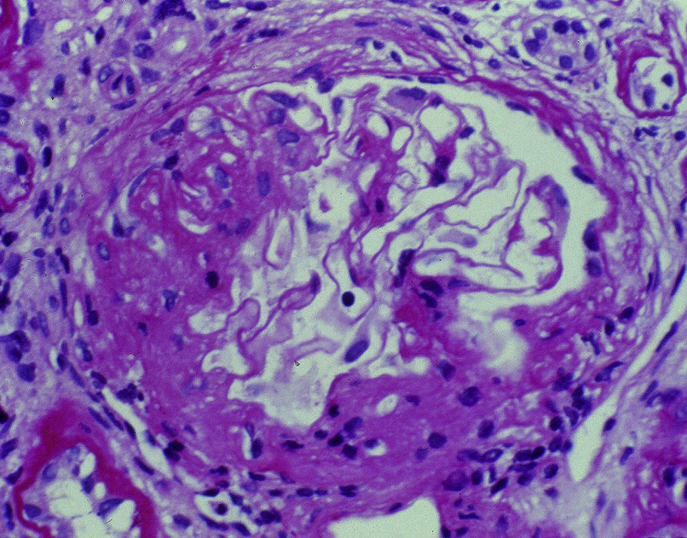
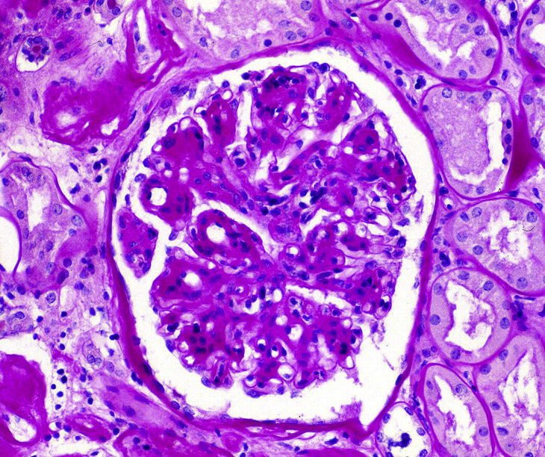
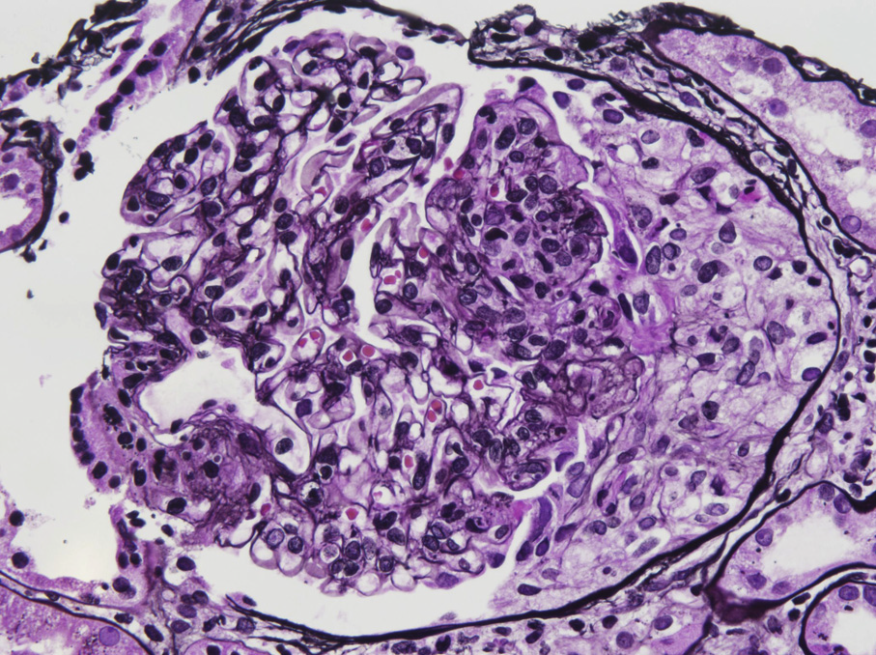
Ιστοπαθολογία της IgAN
  Οπτικό μικροσκόπιο
Τυπικά, παρατηρείται αύξηση (υπερπλασία) των μεσαγγειακών κυττάρων και της μεσαγγείου ουσίας με φυσιολογικές τριχοειδικές αγκύλες αν και μπορεί να παρατηρηθεί ενδοτριχοειδική υπερπλασία.
Η εστιακή τμηματική ή διάχυτη σκλήρυνση υποδηλώνει χρονιότητα της νόσου.
Μπορεί να παρατηρηθούν σπειράματα
  Φυσιολογικά
  Με διάχυτη ή εστιακή μεσαγγειακή υπερπλασία
  Πιο σπάνια με εστιακή τμηματική νεκρωτική εξωτριχοειδική υπερπλασία.
Fogo AB et al. Am J Kidney Dis. 2015;66(5):33-34

Slide 14
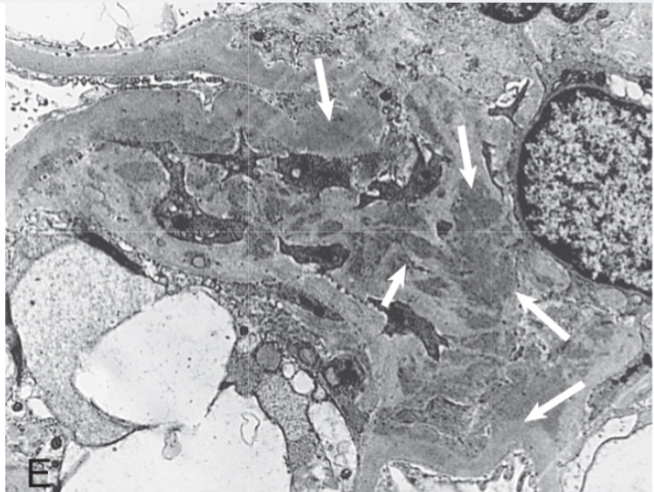
Ιστοπαθολογία της IgAN
  Ηλεκτρονικό μικροσκόπιο
Παρατηρούνται πυκνές εναποθέσεις από IgA κυρίως σε
  Μεσαγγειακές και παραμεσαγγειακές θέσεις
  Σπάνια υπο-επιθηλιακά και υπο-ενδοθηλιακά
Το 30% των ασθενών εμφανίζει εστιακή λέπτυνση των βασικών μεμβρανών.
Fogo AB et al. Am J Kidney Dis. 2015;66(5):33-34

Slide 15
IgA Νεφροπάθεια
Παθοφυσιολογικά και επιδημιολογικά στοιχεία
Ιστοπαθολογία
Κλινικές εκδηλώσεις και διαφορική διάγνωση
Θεραπευτικές επιλογές

Slide 16
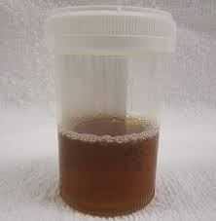
Κλινικές εκδηλώσεις
  Μακροσκοπική ή Μικροσκοπική αιματουρία
Σε 40-50% των ασθενών, συνήθως κατά τη 2^{η} δεκαετία της ζωής.
Η αιματουρία ακολουθεί λοιμώξεις του ανώτερου αναπνευστικού ή γαστρεντερικού συστήματος.
Παρουσιάζεται 24h μετά την εμφάνιση της λοίμωξης (σε αντίθεση με τη μεταλοιμώδη ΣΝ που παρουσιάζεται 2-3 εβδομάδες μετά) και υποχωρεί μόνη σε λίγες ημέρες.
Μεταξύ των επεισοδίων παραμένει μικροσκοπική αιματουρία.
Μπορεί να προκαλέσει ΟΝΒ (σωληναριακή βλάβη).
Gutierrez E et al. Nephrol Dial Transplant (2018) 33: 472–477

Slide 17
Κλινικές εκδηλώσεις
  Λευκωματουρία
Πρωτεϊνουρία σημαντικού βαθμού αλλά < 3,5 g/24h (συνηθέστερα)
Η πρωτεϊνουρία νεφρωσικού εύρους
  με νεφρωσικό σύνδρομο μπορεί επίσης να παρατηρηθεί στην IgAN και αντανακλά συνήθως
      συνυπάρχουσα νόσο Ελ. Αλλοιώσεων
  χωρίς νεφρωσικό σύνδρομο μπορεί επίσης να παρατηρηθεί στην IgAN και αντανακλά συνήθως
    συνυπάρχουσα δευτερογενή FSGS (π.χ. παχυσαρκία, ανεξέλεγκτη υπέρταση) ή
    ανάπτυξη εκτεταμένης σπειραματοσκλήρυνσης και σωληναριακής διάμεσης ίνωσης.
Gutierrez E et al. Nephrol Dial Transplant (2018) 33: 472–477

Slide 18
Κλινικές εκδηλώσεις
  Οξεία Νεφρική Βλάβη
Συχνότερα στους ασθενείς >65 ετών.
Σπάνια στο σύνολο των ασθενών (5%).
Μπορεί να οφείλεται σε:
  IgAN με παρουσία μηνοειδών σχηματισμών σε σημαντικό ποσοστό των σπειραμάτων (crescentic IgAN).
  Απόφραξη των νεφρικών σωληναρίων σε έδαφος αιματουρίας
  Χρόνια IgAN σε ηλικιωμένους ασθενείς με αφυδάτωση ή άλλες συννοσηρότητες.
Gutierrez E et al. Nephrol Dial Transplant (2018) 33: 472–477

Slide 19

Κλινικές εκδηλώσεις
  Ταχέως εξελισσόμενη IgAN
Ως ταχέως εξελισσόμενη IgAN ορίζεται η μείωση ≥50% του eGFR σε διάστημα τριών μηνών ή λιγότερο, όταν έχουν αποκλειστεί αναστρέψιμα αίτια.
Η βιοψία νεφρού είναι απαραίτητη σε αυτές τις περιπτώσεις και συνήθως δείχνει μεσαγγειακή και ενδοτριχοειδική υπερπλασία και υψηλό ποσοστό σπειραμάτων με μηνοειδείς σχηματισμούς με εστίες νέκρωσης.
Η παρουσία μηνοειδών σχηματισμών απουσία ταυτόχρονης επιδείνωσης της νεφρικής λειτουργίας δεν συνιστά ταχέως εξελισσόμενη IgAN.

Slide 20
Διάγνωση
  Νεφρική βιοψία
Η IgAN μπορεί να διαγνωστεί μόνο με βιοψία νεφρού, καθώς δεν υπάρχουν επικυρωμένοι διαγνωστικοί βιοδείκτες ορού ή ούρων.
Για να διασφαλιστεί η έγκαιρη διάγνωση και η άμεση θεραπεία της IgAN, θα πρέπει να πραγματοποιείται βιοψία νεφρού σε όλους τους ενήλικες με πρωτεϊνουρία ≥0,5 g/ημέρα (ή ισοδύναμο) στους οποίους η IgAN αποτελεί πιθανή διάγνωση και οι οποίοι δεν έχουν αντένδειξη για βιοψία.
Μόλις γίνει η διάγνωση της IgAN, γίνεται αξιολόγηση για δευτεροπαθή αίτια.
Σε περιπτώσεις πρωτοπαθούς IgAN, γίνεται προσδιορισμός του MEST-C score (μεσαγγειακή υπερπλασία [M] και ενδοτριχοειδική υπερκυτταροβρίθεια [E], τμηματική σκλήρυνση [S], διάμεση ίνωση/ατροφία σωληναρίων [T] και μηνοειδείς σχηματισμοί [C]) σύμφωνα με την αναθεωρημένη ταξινόμηση της Οξφόρδης).
Notes:
An early kidney biopsy is crucial for the establishment of a prompt treatment plan. The MEST score is important for prognostic and disease activity reasons.

Slide 21
Διαφορική διάγνωση
Η διάγνωση της IgAN και IgA αγγειίτιδας (HSP) χαρακτηρίζεται από την εναπόθεση IgA στο μεσάγγειο μετά από βιοψία νεφρού.
Εναπόθεση IgA στο μεσάγγειο παρατηρείται και σε άλλες καταστάσεις αλλά διαφοροποιείται με ορολογικά και ιστολογικά κριτήρια.
Παθήσεις που σχετίζονται με μεσαγγειακή εναπόθεση IgA
IgA Νεφροπάθεια
IgA Αγγειίτιδα (πορφύρα Henoch – Schönlein)
Νεφρίτιδα του ΣΕΛ
Αλκοολική ηπατίτιδα
Μεταλοιμώδης ΣΝ σχετιζόμενη με σταφυλοκοκκική λοίμωξη
Νεφροπάθεια από σχιστόσωμα
Cattran DC et al. Kidney Int. 2009;76:534-545.

Slide 22
Διαφορική διάγνωση
  Αιματουρία
Πρέπει να αποκλείονται μη σπειραματικά αίτια αιματουρίας και ειδικά η λιθίαση και οι νεοπλασίες του ουροποιητικού
  U/S NOK
  Κυστεοσκόπηση
  CT – ουρογραφία.
Η υποτροπιάζουσα μακροσκοπική αιματουρία μπορεί να σχετίζεται με συν. Alport και MPGN.
Σε νεαρούς ενήλικες η μεμονωμένη μικροσκοπική αιματουρία μπορεί να σχετίζεται με νόσο λεπτής μεμβράνης.
Davis R et al. J Urol. 2012;188(6 suppl):247324-247381.

Slide 23
Πρόγνωση
Στην 20-ετία, το 25% των ασθενών θα έχει εμφανίσει ΧΝΝ-ΤΣ και ένα επιπλέον 20% θα έχει σημαντικά επηρεασμένη νεφρική λειτουργία.
Υπάρχουν ενδείξεις ότι η επιδημιολογία, η κλινική εικόνα, η εξέλιξη της νόσου και η μακροπρόθεσμη έκβαση των ασθενών με IgAN διαφέρουν μεταξύ διαφορετικών εθνοτικών πληθυσμών.
Η IgAN είναι πιο συχνή και πιο πιθανό να προκαλέσει νεφρική ανεπάρκεια σε άτομα ασιατικής καταγωγής, ακολουθούμενα από τους Καυκάσιους, ενώ είναι σχετικά σπάνια σε άτομα αφρικανικής καταγωγής.

Slide 24
Πρόγνωση
Στο follow-up, η παρουσία υπέρτασης και πρωτεϊνουρίας αποτελούν αξιόπιστους προγνωστικούς δείκτες επιδείνωσης της νεφρικής λειτουργίας.
Ο κίνδυνος επιδείνωσης είναι αμελητέος όταν η πρωτεϊνουρία παραμένει μικρότερη από 0.2 g/24 h με φυσιολογική αρτηριακή πίεση.
Δεν υπάρχουν προγνωστικοί δείκτες στον ορό ή τα ούρα για την IgAN εκτός των eGFR και της πρωτεϊνουρίας.

Slide 25
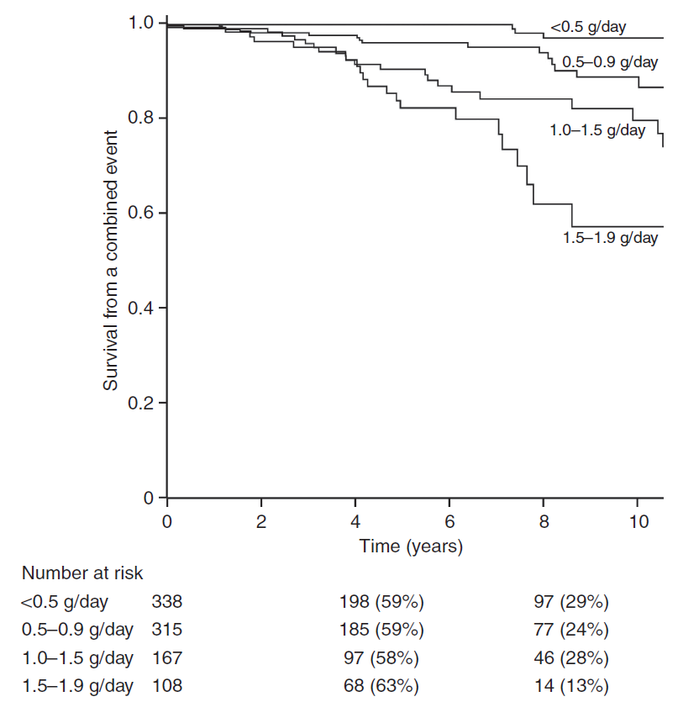
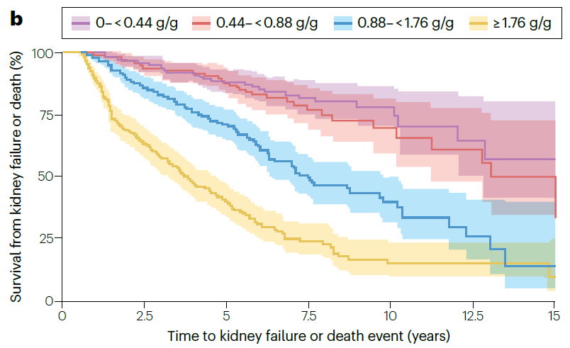
Πρόγνωση
  Πρωτεϊνουρία
Δεδομένα από RCTs δείχνουν συσχέτιση μεταξύ των επιδράσεων της θεραπείας στην πρωτεϊνουρία και στην εμφάνιση διπλασιασμού της κρεατινίνης, ESKD ή θανάτου.
Οι αυξήσεις της πρωτεϊνουρίας μπορεί να οφείλονται τόσο σε ειδικούς για την IgAN, ανοσολογικούς μηχανισμούς απώλειας των νεφρώνων όσο και από την απόκριση των βιώσιμων νεφρώνων (και να επηρεάζεται θετικά από παρεμβάσεις και στις δύο αυτές οντότητες), καθώς και από μη αναστρέψιμη σπειραματική ίνωση.
Η προστασία της νεφρικής λειτουργίας που σχετίζεται με τη μείωση της πρωτεϊνουρίας από φάρμακα που μειώνουν την πρωτεϊνουρία μέσω σπειραματικής αιμοδυναμικής επίδρασης μπορεί να είναι διαφορετική από αυτή που σχετίζεται με τη μείωση της πρωτεϊνουρίας που επιτυγχάνεται μέσω της μείωσης των παθογόνων μορφών IgA.
Cheung CK et al. Nat Rev Nephrol. 2025;21(1):9-23.
Coppo R et al. Kidney International (2014) 86, 828–836

Slide 26
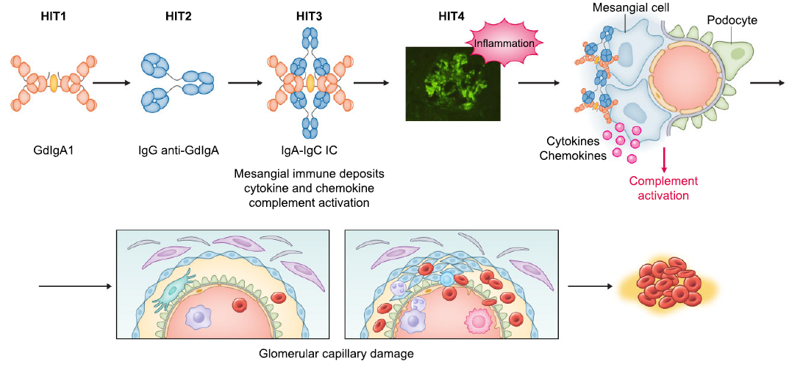
Πρόγνωση
  Αιματουρία
Η εναπόθεση των ανοσοσυμπλεγμάτων στο μεσάγγειο προκαλεί φλεγμονή λόγω απελευθέρωσης κυτοκινών, χημειοκινών και ενεργοποίησης του καταρράκτη του συμπληρώματος, με αποτέλεσμα βλάβη στο σπείραμα, διέλευση ερυθρών αιμοσφαιρίων και ανάπτυξη αιματουρίας.
Ζand L et al. CKJ , 2023, vol. 16, Suppl 2, ii19–ii27

Slide 27
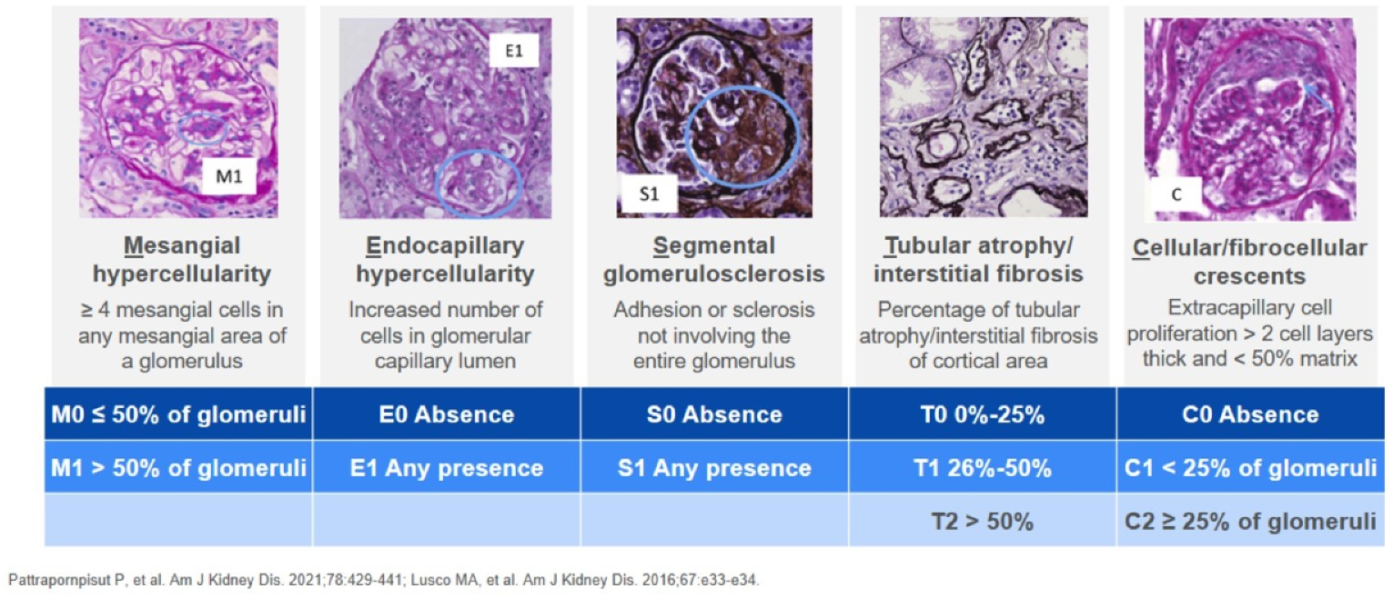
Πρόγνωση – M.E.S.T.–C. score
Οι διαταραχές που παρατηρούνται στο οπτικό μικροσκόπιο είναι προγνωστικές.
Δεν υπάρχουν επαρκή στοιχεία που να υποστηρίζουν τη χρήση του Oxford MEST-C score για τον καθορισμό της χορήγησης ανοσοκατασταλτικής αγωγής.
Coppo R et al. Nephrol Dial Transplant (2018) 1–8

Slide 28
IgA Νεφροπάθεια
Παθοφυσιολογικά και επιδημιολογικά στοιχεία
Ιστοπαθολογία
Κλινικές εκδηλώσεις και διαφορική διάγνωση
Θεραπευτικές επιλογές

Slide 29
Θεραπευτικές επιλογές
  Καθορισμός ασθενών σε κίνδυνο για επιδείνωση της νεφρικής λειτουργίας
Ένας ασθενής με IgAN διατρέχει κίνδυνο προοδευτικής απώλειας της νεφρικής λειτουργίας εάν έχει πρωτεϊνουρία ≥0,5 g/ημέρα (ή ισοδύναμο), είτε λαμβάνει είτε δεν λαμβάνει αγωγή για την IgAN, και σε όλες τις περιπτώσεις θα πρέπει να ξεκινά θεραπεία ή επιπρόσθετη θεραπεία.

Slide 30
Θεραπευτικές επιλογές
  Στόχοι θεραπείας
Ο στόχος της θεραπείας σε ασθενείς με IgAN που διατρέχουν κίνδυνο προοδευτικής απώλειας της νεφρικής λειτουργίας είναι να μειωθεί ο ρυθμός απώλειας της νεφρικής λειτουργίας σε <1 ml/min ετησίως.
Ο μόνος επικυρωμένος πρώιμος βιοδείκτης που βοηθά στην καθοδήγηση της λήψης κλινικών αποφάσεων είναι η απέκκριση πρωτεΐνης στα ούρα, η οποία θα πρέπει να διατηρείται σε <0,5 g/d (ή ισοδύναμο), κατά προτίμηση <0,3 g/d (ή ισοδύναμο), αποδεχόμενος ότι σε ορισμένους ασθενείς με εκτεταμένη ίνωση αυτό μπορεί να μην είναι δυνατό και ότι είναι πιθανό να χρειαστούν πολλά φάρμακα για να επιτευχθεί αυτό.
Ο τρίτος στόχος για την επίτευξη της πλήρους ύφεσης θα πρέπει να είναι η απουσία επίμονης μικροσκοπικής αιματουρίας. Η απουσία αιματουρίας δεν σημαίνει ότι δεν υπάρχει συνεχιζόμενη σπειραματική και σωληναριακή βλάβη που προκαλείται από άμεση ενεργοποίηση και βλάβη στα ποδοκύτταρα και τα σωληναριακά επιθηλιακά κύτταρα.
Floege J et al. Kidney Int. (2025) 107, 640–651.

Slide 31
Θεραπευτικές επιλογές
  Τρόποι επίτευξης στόχων θεραπείας
Ταυτόχρονα:
Αποτροπή ή μείωση του σχηματισμού IgA ανοσοσυμπλεγμάτων και της σπειραματικής βλάβης που προκαλείται από τα ανοσοσύμπλεγματα.
  Η μείωση ή η πρόληψη του σχηματισμού ανοσοσυμπλεγμάτων IgA θα πρέπει να περιλαμβάνει θεραπείες που έχει αποδειχθεί ότι μειώνουν τις παθογόνες μορφές IgA (που συνήθως μετρώνται ως IgA1 με ανεπάρκεια γαλακτόζης [gd-IgA1]).
  Η πρόληψη της βλάβης που προκαλείται από τα ανοσοσυμπλέγματα θα πρέπει να περιλαμβάνει θεραπείες με αποδεδειγμένα αντιφλεγμονώδη αποτελέσματα και ιδανικά θα πρέπει να χρησιμοποιείται σε συνδυασμό και όχι ως υποκατάστατο θεραπειών που αποτρέπουν ή μειώνουν το σχηματισμό IgA ανοσοσυμπλεγμάτων.
Παράλληλα, διαχείριση των συνεπειών της υπάρχουσας απώλειας νεφρώνων που προκαλείται από την IgAN.

Slide 32
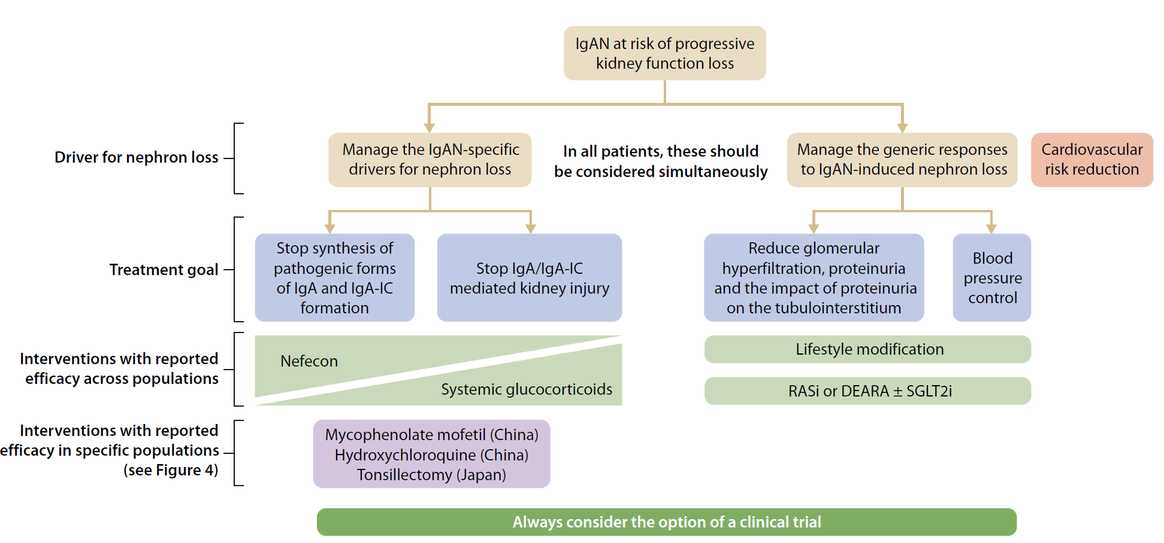
Θεραπευτικές επιλογές
  Διαχείριση – Αλλαγή παραδείγματος

Slide 33
Συντηρητική αντιμετώπιση
  Γενικά μέτρα
Αξιολόγηση του καρδιαγγειακού κινδύνου και έναρξη κατάλληλων παρεμβάσεων.
Συμβουλές για αλλαγή τρόπου ζωής, συμπεριλαμβανομένων πληροφοριών σχετικά με τον διατροφικό περιορισμό του νατρίου, τη διακοπή του καπνίσματος, τον έλεγχο του βάρους και την άσκηση.
Εκτός από τον διαιτητικό περιορισμό νατρίου, καμία ειδική διατροφική παρέμβαση δεν έχει αποδειχθεί ότι μεταβάλλει την πρόγνωση στην IgAN.
Ο διαιτητικός περιορισμός του νατρίου σε <2 g/d (<90 mmol/d) είναι πρωταρχικής σημασίας για τον έλεγχο της ΑΠ και τη βελτίωση της πρωτεϊνουρίας ανεξάρτητα από τη φαρμακευτική αγωγή.
Εξασφάλιση επαρκούς διατροφικής πρόσληψης πρωτεϊνών (0,8-1,0 g/kg ημερησίως), με υψηλή πρόσληψη υδατανθράκων (35 kcal/kg ιδανικό ΣΒ, εκτός εάν είναι παχύσαρκοι) για τη μεγιστοποίηση τη χρήσης της πρωτεΐνης.

Slide 34
Συντηρητική αντιμετώπιση
Έλεγχος της αρτηριακής πίεσης με στόχο ≤120/70 mm Hg.
Μέτρα για τη μείωση της σπειραματικής υπερδιήθησης και της επίδρασης της πρωτεϊνουρίας στο σωληναριακό διάμεσο χώρο, χρησιμοποιώντας RAS αποκλειστές ή διπλούς ανταγωνιστές των υποδοχέων της ενδοθηλίνης-αγγειοτενσίνης, μόνων τους ή σε συνδυασμό με έναν αναστολέα του συμμεταφορέα νατρίου-γλυκόζης-2 (SGLT2i).
Διεξοδική αξιολόγηση του καρδιαγγειακού κινδύνου και έναρξη κατάλληλων παρεμβάσεων, σύμφωνα με τις τοπικές οδηγίες και όπως απαιτείται.

Slide 35
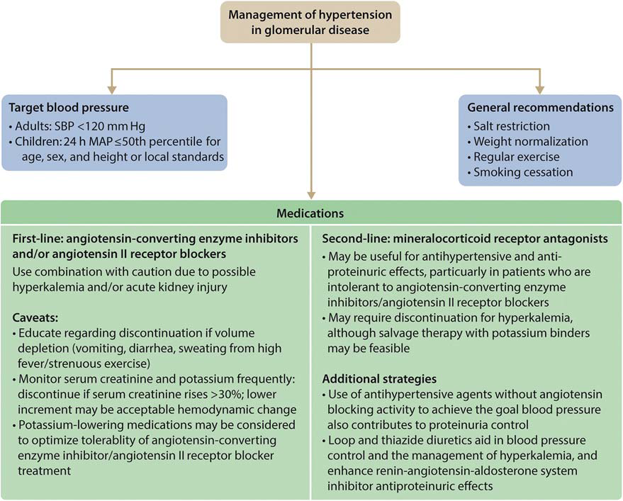
Συντηρητική αντιμετώπιση
  Υπέρταση

Slide 36
Συντηρητική αντιμετώπιση
  ACEi ή ARBs
Όλοι οι ασθενείς με IgAN πρέπει να λαμβάνουν θεραπεία με τη μέγιστη ανεκτή δόση είτε ενός αναστολέα του μετατρεπτικού ενζύμου της αγγειοτενσίνης (ACEi) είτε ενός αναστολέα των υποδοχέων της αγγειοτενσίνης II (ARB).
Παρά την παρατεταμένη και έντονη αναστολή του RAS, τουλάχιστον τα δύο τρίτα των ασθενών μπορεί να μην παρουσιάσουν μείωση της πρωτεϊνουρίας κάτω από 0,75 g/ημέρα.
Ασθενείς με επίμονη πρωτεϊνουρία μεγαλύτερη από 0,75 έως 1 g/ημέρα μετά από επαρκή αναστολή του RAS εμφάνισαν απώλεια GFR με ετήσιο ρυθμό επαρκή για να οδηγηθούν σε νεφρική ανεπάρκεια.
Floege J et al. Kidney Int. (2025) 107, 640–651.
Tunniclie DJ et al. Cochrane Database of Systematic Reviews 2024, Issue 2. Art. No.: CD003962.
Notes:
ACEi or ARBs are mainstays of treatment in IgAN, but these should be prescribed at a maximally tolerated dose. However, even so, at least 2/3

Slide 37
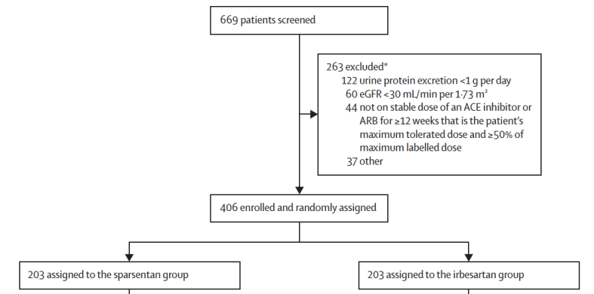
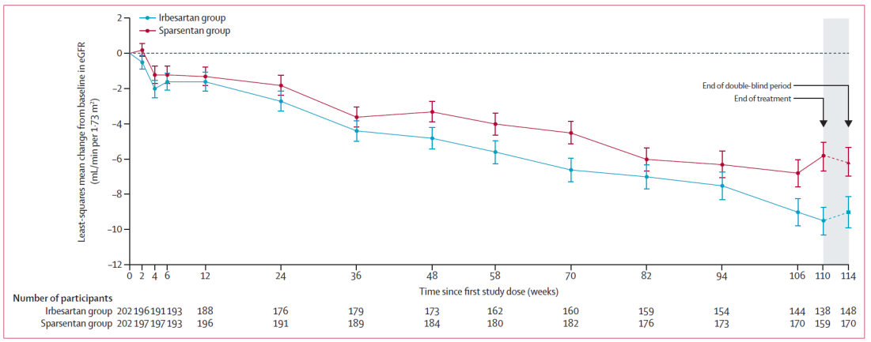
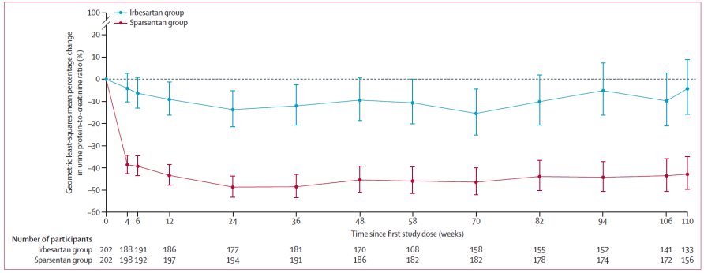
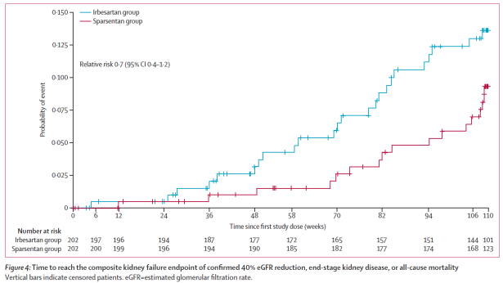
Συντηρητική αντιμετώπιση
  Sparsentan (PROTECT study)
Sparsentan: διπλός ανταγωνιστής των υποδοχέων της endothelin-1 (endothelin receptor type A ) και της angiotensin II (αρχική δόση 200 και εν συνεχεία 400 mg/d έναντι Irbesartan (αρχική δόση 150 και εν συνεχεία 300 mg/d).
Lancet 2023; 402: 2077–90

Slide 38
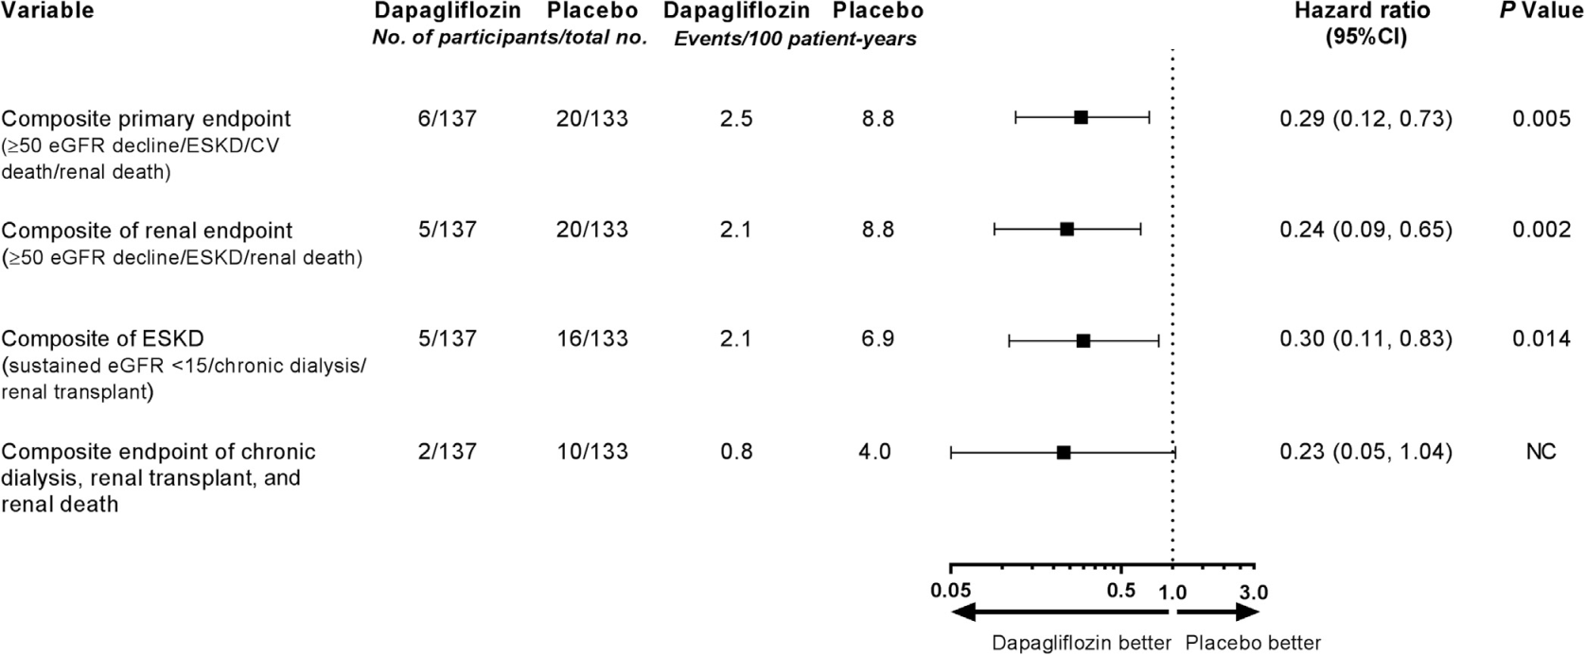
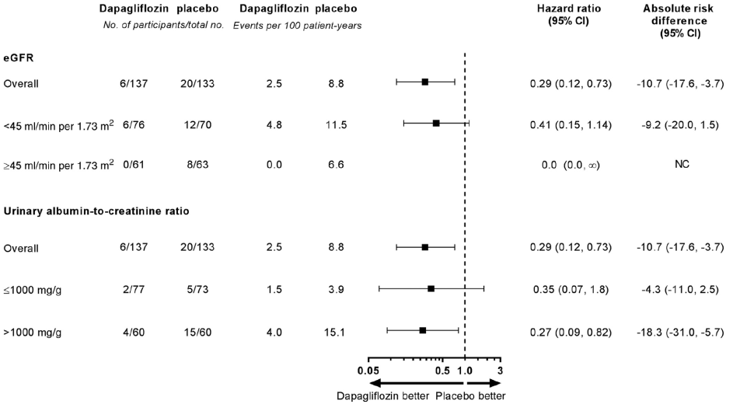
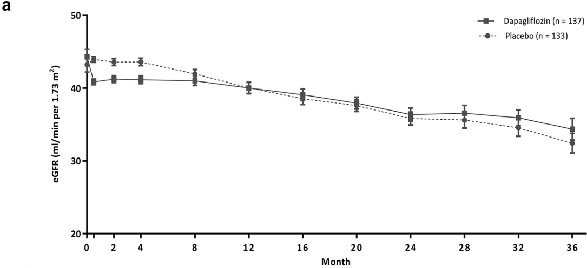
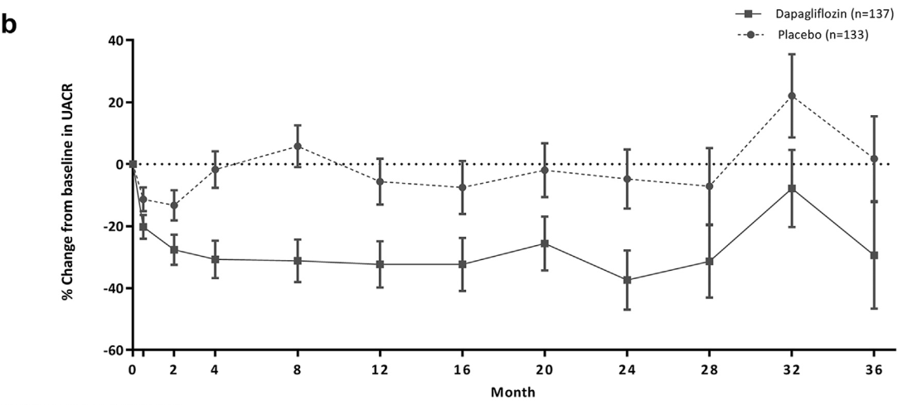
Συντηρητική αντιμετώπιση
  SGLT-2i (DAPA-CKD και EMPA-KIDNEY trial)
Wheeler DC et al. Kidney Int. (2021) 100, 215–224.

Slide 39
Συντηρητική αντιμετώπιση
  SGLT-2i
Προτείνεται οι ασθενείς που διατρέχουν κίνδυνο προοδευτικής απώλειας νεφρικής λειτουργίας με IgAN να λαμβάνουν θεραπεία με SGLT2i (2B).
Δεν υπήρχε απαίτηση για τους ασθενείς με IgAN να λαμβάνουν τη μέγιστη ανεκτή δόση RASi για τουλάχιστον 3 μήνες για να συμπεριληφθούν στις μελέτες DAPA-CKD και EMPA-KIDNEY.
Οι ασθενείς με IgAN που συμπεριλήφθηκαν στις μελέτες EMPA-KIDNEY και DAPA-CKD πιθανότατα είχαν μακροχρόνια νόσο, επομένως, υπάρχει αβεβαιότητα σχετικά με την αξία των SGLT2i, ειδικά σε νεότερους ασθενείς με IgAN και σχετικά διατηρημένη νεφρική λειτουργία (eGFR >60 ml/min/1,73 m²).

Slide 40
Συντηρητική αντιμετώπιση
  Είναι αρκετή;
Η διαχείριση της απώλειας νεφρώνων που προκαλείται από την IgAN με βελτιστοποιημένη συντηρητική θεραπεία επιβραδύνει τον ετήσιο ρυθμό απώλειας νεφρικής λειτουργίας.
Ωστόσο, δεν αντιμετωπίζει την υποκείμενη παθογένεια της νόσου, και ακόμη και η θεραπεία πολλαπλών στόχων με συνδυασμούς RASi, ανταγωνιστών ETAR, SGLT2i και MRAs μπορεί να μην παρέχει επαρκή προστασία έναντι της νεφρικής ανεπάρκειας στην IgAN.
Εκτός εάν οι ασθενείς έχουν ήδη λάβει την παραπάνω θεραπεία πριν από τη νεφρική βιοψία, μια σύντομη περίοδος αναμονής 1 έως 3 μηνών με «συντηρητική θεραπεία» μόνο είναι αποδεκτή, εκτός εάν υπάρχουν πολύ ενεργές αλλοιώσεις στη βιοψία, υψηλού βαθμού πρωτεϊνουρία ή ιστορικά δεδομένα που υποδηλώνουν σχετικά γρήγορη απώλεια GFR.
Floege J et al. Kidney Int. (2025) 107, 640–651.

Slide 41
Θεραπευτικές επιλογές
  Διαχείριση – Αλλαγή παραδείγματος

Slide 42
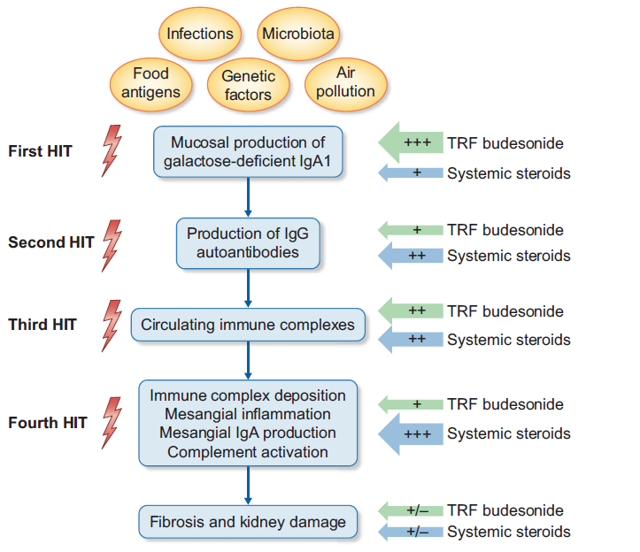
Χορήγηση Κορτικοστεροειδών
Συστηματικά κορτικοειδή vs. TRF budesonide
Locatelli F et al. CKJ, 2023, vol. 16, Suppl 2, ii40–ii46

Slide 43
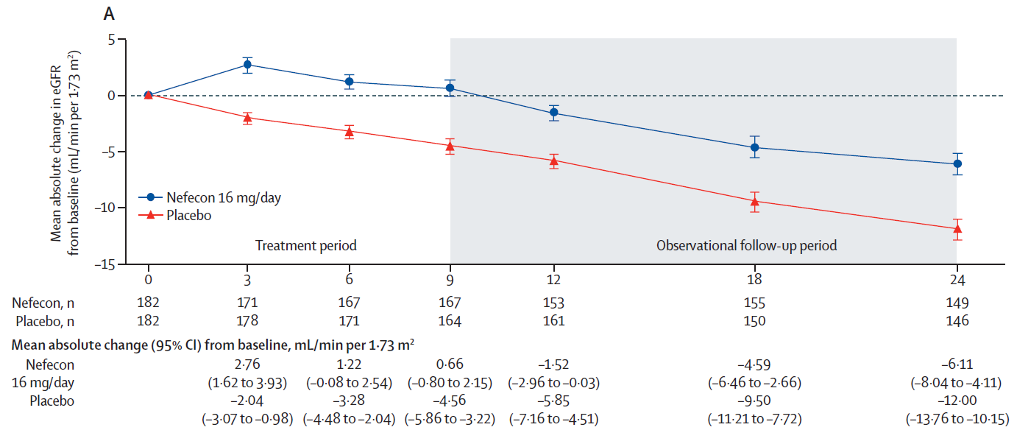
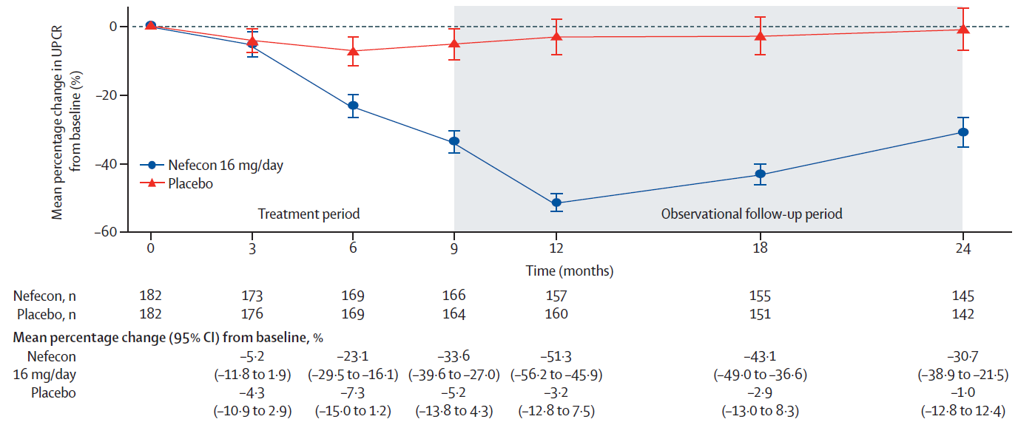
Χορήγηση Κορτικοστεροειδών
  Βουδεσονίδη εντερικής αποδέσμευσης (NefIgArd trial)
Η NefIgArd ήταν μια πολυκεντρική RCT φάσης 3. Οι ασθενείς έλαβαν Nefecon 16 mg/d ή αντίστοιχο εικονικό φάρμακο για περίοδο θεραπείας 9 μηνών. Η βελτιστοποιημένη υποστηρικτική αγωγή (δηλαδή, έλεγχος της αρτηριακής πίεσης, διατροφικός περιορισμός νατρίου και η μέγιστη ανεκτή αναστολή του RAS) συνεχίστηκε καθ' όλη τη διάρκεια της δοκιμής 2 ετών.
Lancet 2023; 402: 859–70

Slide 44
Χορήγηση Κορτικοστεροειδών
  Βουδεσονίδη εντερικής αποδέσμευσης
Προτείνεται 9μηνη αγωγή με nefecon για ασθενείς που διατρέχουν κίνδυνο προοδευτικής απώλειας νεφρικής λειτουργίας με IgAN (2B).
Ένας μόνος κύκλος θεραπείας 9 μηνών με nefecon είναι απίθανο να προκαλέσει παρατεταμένη κλινική ανταπόκριση όσον αφορά τη μείωση της πρωτεϊνουρίας ή τη σταθεροποίηση του eGFR και είναι πιθανό ότι πολλοί ασθενείς θα χρειαστούν είτε επαναλαμβανόμενους κύκλους θεραπείας 9 μηνών είτε ένα σχήμα συντήρησης μειωμένης δόσης
Η κατάσταση έγκρισης και η διαθεσιμότητα διαφέρουν παγκοσμίως.

Slide 45
Χορήγηση Κορτικοστεροειδών
  Κορτικοστεροειδή – TESTING RCT (Ασιάτες)
Randomization
Μεθυλπρεδνιζολόνη 0,8 mg/kg/d,
Max 48mg
tapering 8mg/d/mon
Μεθυλπρεδνιζολόνη 0,4 mg/kg/d,
max 32mg
tapering 4mg/d/mon
Placebo
Το 2016, λόγω σοβαρών λοιμώξεων στο σκέλος των στεροειδών, η δόση της μεθυλπρεδνιζολόνης μειώθηκε.
Σε 4,2 χρόνια παρακολούθησης, η μεθυλπρεδνιζολόνη μείωσε τον κίνδυνο της πρωτοπαθούς έκβασης κατά 47% (HR 0,53, 95% CI 0,39-0,72, p<0,0001) και ESKD κατά 41% (HR 0,59, CI 0,40-0,87, p=0,008).
Η μείωση του κινδύνου παρατηρήθηκε και στα δύο πρωτόκολλα δόσης. Οι σοβαρές ανεπιθύμητες ενέργειες ήταν πιο συχνές με τα στεροειδή σε σύγκριση με το εικονικό φάρμακο (28 έναντι 7 ασθενών, p=0,0004), ιδιαίτερα με την πλήρη δόση (22 έναντι 4, p=0,0003) έναντι του σχήματος μειωμένης δόσης (6 έναντι 3) .

Slide 46
Χορήγηση Κορτικοστεροειδών
  Μόνο συστηματικά Κορτικοστεροειδή
Όπου το nefecon δεν είναι διαθέσιμο, προτείνεται οι ασθενείς που διατρέχουν κίνδυνο προοδευτικής απώλειας νεφρικής λειτουργίας με IgAN να υποβάλλονται σε αγωγή με περιορισμένης διάρκειας συστηματικού σχήματος γλυκοκορτικοειδών μειωμένης δόσης σε συνδυασμό με αντιμικροβιακή προφύλαξη μετά από ενδελεχή αξιολόγηση κινδύνου τοξικότητας (2Β) .
Μεθυλπρεδνιζολόνη (ή ισοδύναμη) 0,4 mg/kg ημερησίως (μέγιστο: 32 mg/ημέρα) για 2 μήνες ακολουθούμενη από μείωση της δόσης κατά 4 mg/ημέρα κάθε μήνα για συνολικά 6–9 μήνες.
Η θεραπεία με συστηματικά γλυκοκορτικοειδή θα πρέπει να περιλαμβάνει αντιμικροβιακή προφύλαξη έναντι του Pneumocystis jirovecii και αντι-ιική προφύλαξη σε φορείς ηπατίτιδας Β, μαζί με γαστροπροστασία και προστασία των οστών σύμφωνα με τις τοπικές οδηγίες.

Slide 47
Χορήγηση Κορτικοστεροειδών
  Συστηματικά κορτικοστεροειδή – Αυξημένη τοξικότητα
eGFR <30 ml/min ανά 1,73 m²
Διαβήτης και προδιαβήτης
Παχυσαρκία
Λανθάνουσες λοιμώξεις (π.χ. ιογενής ηπατίτιδα και φυματίωση)
Ενεργό πεπτικό έλκος
Μη ελεγχόμενη ψυχιατρική νόσος
Οστεοπόρωση
Καταρράκτης
Notes:
We have to keep in mind that there is and increased risk of toxicity in patients with

Slide 48
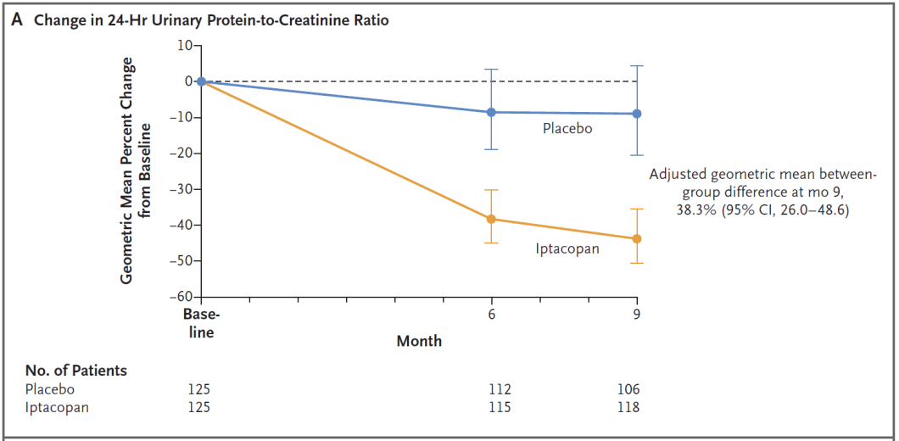
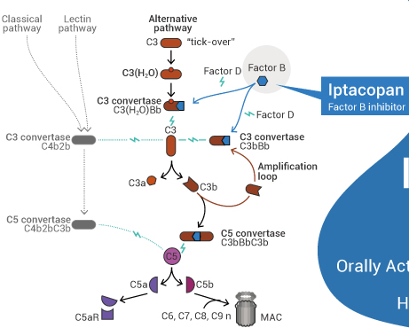
Ανοσοκατασταλτική αγωγή
αγωγή
Alternative Complement Pathway Inhibition with Iptacopan in IgAN
Το iptacopan είναι ένας από του στόματος αναστολέας του παράγοντα Β του συμπληρώματος.
Σε μια φάσης 3, RCT, συμμετείχαν ενήλικες ασθενείς με IgAN και πρωτεϊνουρία (24ωρη PCR ούρων ≥1 g/g) παρά τη βελτιστοποιημένη υποστηρικτική θεραπεία. Οι ασθενείς τυχαιοποιήθηκαν, σε αναλογία 1:1, για να λάβουν από του στόματος iptacopan (200 mg) ή placebo δύο φορές την ημέρα για 24 μήνες.
Τον μήνα 9, η προσαρμοσμένη μέση τιμή της 24ωρης PCR ούρων ήταν 38,3% (95% CI, 26,0 έως 48,6; P<0,001) χαμηλότερη με τo iptacopan από ό,τι με το placebo.
Έγκριση από τον FDA και EMA
Perkovic V et al. N Engl J Med 2025;392:531-43.

Slide 49
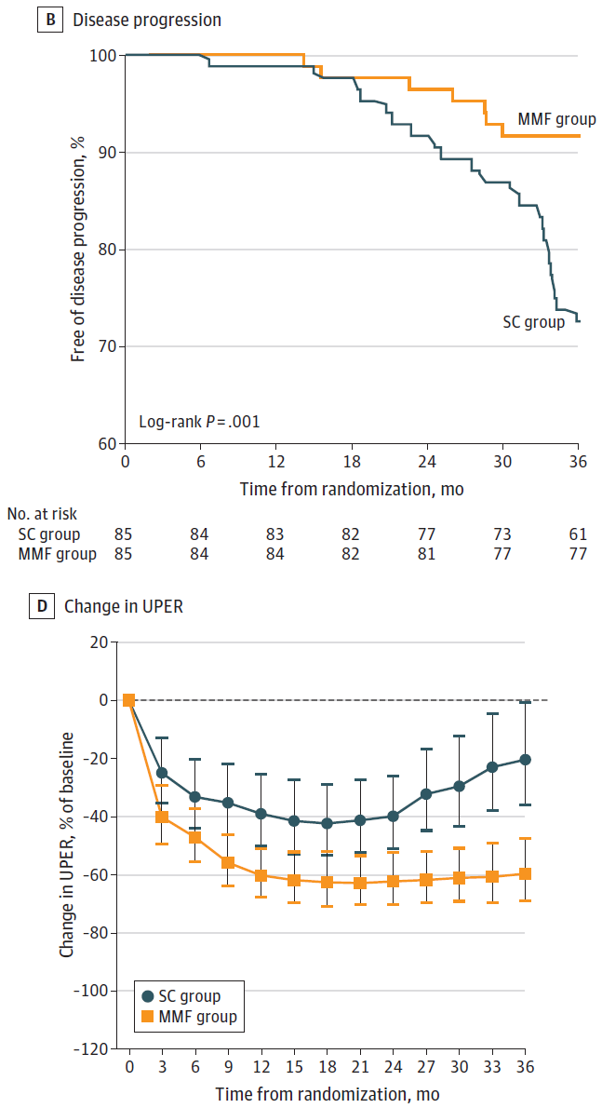
Ανοσοκατασταλτική αγωγή
  MMF
Σε Κινέζους ασθενείς με IgAN (Uprot 24h>1g), η χρήση MMF μπορεί να είναι χρήσιμη, καθώς τρεις τυχαιοποιημένες κλινικές μελέτες έδειξαν θετικά αποτελέσματα σχετικά με τη μείωση της πρωτεϊνουρίας και της κλίσης του eGFR.
Οι οδηγίες KDIGO εξετάζουν την πιθανότητα χορήγησης MMF σε Κινέζους ασθενείς ως παράγοντα αποφυγής της χρήσης γλυκοκορτικοειδών.
Ωστόσο, υπάρχουν πλέον αναφορές από αναδρομικές μελέτες για το όφελος της χρήσης MMF και σε Καυκάσιους.
Hou FF et al. JAMA Network Open. 2023;6(2):e2254054

Slide 50
Ειδικές περιπτώσεις
  IgAN με RPGN
Ταχέως εξελισσόμενη IgAN ορίζεται η μείωση > 50% του eGFR σε διάστημα <3 μηνών, όπου άλλες αιτίες RPGN (π.χ. AAV, νόσος anti-GBM) και αναστρέψιμες αιτίες (π.χ. τοξικότητα φαρμάκων, προ- και μετα- νεφρικές αιτίες) έχουν αποκλειστεί.
Η βιοψία νεφρού είναι απαραίτητη σε αυτές τις περιπτώσεις και συνήθως θα δείξει μεσαγγειακή και ενδοτριχοειδική υπερπλασία, καθώς και υψηλό ποσοστό μηνοειδών σχηματισμών με περιοχές εστιακής νέκρωσης.
Η παρουσία μηνοειδών σχηματισμών απουσία ταυτόχρονης αλλαγής στην κρεατινίνη ορού (SCr) δεν συνιστά ταχέως εξελισσόμενη IgAN. Ωστόσο, αυτοί οι ασθενείς χρειάζονται στενή παρακολούθηση για να διασφαλιστεί η έγκαιρη ανίχνευση οποιασδήποτε μείωσης του GFR. Εάν συμβεί αυτό, μπορεί να εξεταστεί το ενδεχόμενο δεύτερης βιοψίας νεφρού.

Slide 51
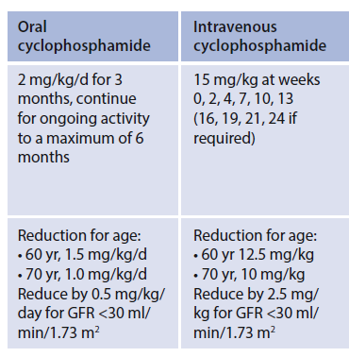
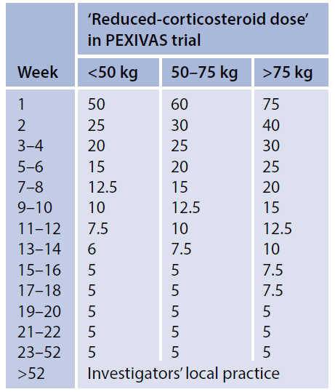
Ειδικές περιπτώσεις
  IgAN με RPGN
Σε ασθενείς με ταχέως εξελισσόμενη IgAN θα πρέπει να χορηγείται αγωγή με κυκλοφωσφαμίδη και γλυκοκορτικοειδή σύμφωνα με τις κατευθυντήριες γραμμές για την AAV.
Δεν υπάρχουν επαρκή στοιχεία που να υποστηρίζουν τη χρήση του rituximab για τη θεραπεία της ταχέως εξελισσόμενης IgAN.

Slide 52
Ειδικές περιπτώσεις
  IgAN με Νεφρωσικό σύνδρομο
Σπάνια, οι ασθενείς με IgAN παρουσιάζουν νεφρωσικό σύνδρομο.
Σε αυτές τις περιπτώσεις, η μεσαγγειακή εναπόθεση IgA μπορεί να συσχετιστεί με τα ευρήματα από το ηλεκτρονικό μικροσκόπιο τα οποία ομοιάζουν με ποδοκυτταροπάθεια (MCD).
Δεν είναι σαφές εάν πρόκειται για μια συγκεκριμένη ποδοκυτταροπαθητική παραλλαγή της IgAN ή για τη συνύπαρξη MCD σε ασθενή με IgAN.
Ασθενείς με βιοψία νεφρού που δείχνει εναπόθεση IgA στο μεσάγγειο και λοιπά ιστολογικά χαρακτηριστικά τυπικά της MCD, θα πρέπει να αντιμετωπίζονται σύμφωνα με τις οδηγίες για τη MCD.

Slide 53
Ειδικές περιπτώσεις
  IgAN με Νεφρωσικού εύρους πρωτεϊνουρία
Η πρωτεϊνουρία νεφρωσικού εύρους χωρίς νεφρωσικό σύνδρομο συνήθως αντανακλά συνυπάρχουσα
  δευτερογενή εστιακή τμηματική σπειραματοσκλήρυνση (FSGS) (π.χ. παχυσαρκία, ανεξέλεγκτη υπέρταση) ή
  ανάπτυξη εκτεταμένης σπειραματοσκλήρυνσης και διάμεσης ίνωσης.

Slide 54
Πορφύρα Henoch-Schönlein
Παιδική ηλικία
15/100.000 περιπτώσεις ανά έτος
μέση ηλικία εκδήλωσης: 4-6 έτη
σπάνια σε παιδιά < 2 ετών
αγόρια : κορίτσια = 1.5-2:1
Ασυνήθης στους ενήλικες
αφορά κυρίως μεγαλύτερης ηλικίας άτομα
(μέση ηλικία : 50 έτη)
συχνότερη και σοβαρότερη η συμμετοχή των νεφρών
Pillebout E et al. Henoch-Schönlein Purpura in adults, JASN 2002

Slide 55
IgA Νεφροπάθεια
Πορφύρα Henoch-Schönlein
Ενδείξεις ότι πρόκειται για την ίδια νοσολογική οντότητα
Πολλοί ασθενείς και από τις δύο καταστάσεις έχουν αυξημένα επίπεδα IgA ορού και κυκλοφορούντων ανοσοσυμπλεγμάτων που εμπεριέχουν IgA
Παρουσία ίδιων ιστολογικών ευρημάτων στους νεφρούς
Παρουσία ανιχνεύσιμων με βιοψία, IgA εναποθέσεων στο δέρμα και στη γαστρεντερική οδό ασθενών με IgA νεφροπάθεια
Εμφάνιση Πορφύρας Henoch-Schönlein και IgA νεφροπάθειας σε δύο μονο-ωογενείς διδύμους μετά από ταυτόχρονη λοίμωξη με αδενοϊό
Rai A et al. Henoch-Schönlein Purpura Nephritis, JASN 1999

Slide 56
Πορφύρα Henoch-Schönlein
Αγγειίτιδα μικρών αγγείων
Εκδηλώσεις από:
  Δέρμα (αιμορραγικό εξάνθημα ‘ψηλαφητή πορφύρα’, συμμετρικά σε εκτατικές επιφάνειες κάτω άκρων, γλουτούς)
  Γαστρεντερική οδό (50-70%)
  (κοιλιακό άλγος, έμετοι, διάρροιες,αιμορραγικές κενώσεις)
  Αρθρώσεις (50-70%)
  (αρθραλγίες γονάτων, ποδοκνημικών, καρπού και αγκώνα)
  Νεφρούς (20-100%)
  Ασυνήθεις εκδηλώσεις
  (στένωση οισοφάγου, απόφραξη ουρητήρα, πνευμονική αιμορραγία, νευρολογικές εκδηλώσεις)

Slide 57
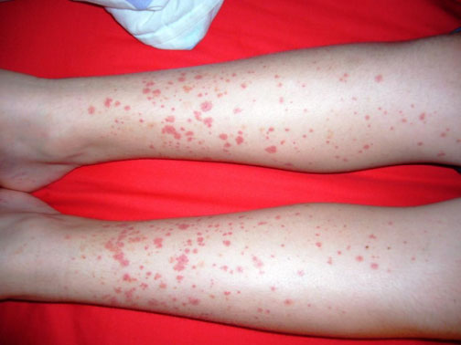
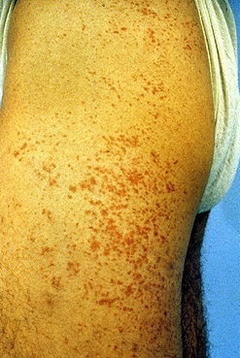
Πορφύρα Henoch-Schönlein
Δερματικές εκδηλώσεις (λευκοκυττοκλαστική αγγειίτιδα με εναποθέσεις IgA)

Slide 58
Πορφύρα Henoch-Schönlein
Συνήθεις εκδηλώσεις από τους νεφρούς (παιδιά)
Μικροσκοπική αιματουρία (85%)
Μικροσκοπική αιματουρία και λευκωματουρία (μέχρι 3 g/24h)
Φυσιολογική νεφρική λειτουργία (65%)
Εκδηλώσεις λιγότερο συνήθεις στα παιδιά αλλά συνήθεις στους ενήλικες
Λευκωματουρία >3 g/24h ή/και νεφρωσικό σύνδρομο (50%)
Έκπτωση νεφρικής λειτουργίας (33%)
Αρτηριακή υπέρταση (36%)
Pillebout E et al Henoch-Schönlein Purpura in adults, JASN 2002

Slide 59
Πορφύρα Henoch-Schönlein - Πρόγνωση
Μακροχρόνια παρακολούθηση ασθενών (mean 5 years) παιδιών και ενηλίκων που είχαν υποβληθεί σε βιοψία νεφρού
Το 1/3 των ασθενών σε πλήρη ύφεση
Το 1/3 των ασθενών με λευκωματουρία και καλή νεφρική λειτουργία
Δεκαετής νεφρική επιβίωση σε παιδιά και ενήλικες περίπου 75%
Coppo R et al Long-term prognosis of HSP in adults and children, NDT 1997
Δυσμενείς προγνωστικοί παράγοντες
Έκπτωση νεφρικής λειτουργίας κατά τη διάγνωση
Βαρύτητα λευκωματουρίας
Βαρύτητα ιστολογικής βλάβης
ίνωση διάμεσου ιστού και σπειραματοσκλήρυνση
ποσοστό σπειραμάτων με ινιδοειδή νέκρωση / μην. σχηματισμούς
Pillebout E et al. Henoch-Schönlein Purpura in adults, JASN 2002

Slide 60
Θεραπευτικές κατευθύνσεις
Σε πολύ ήπιες περιπτώσεις δεν χρειάζεται ειδική αγωγή
Χορήγηση κορτικοειδών (1-2 mg/kg/BW/d) από το στόμα
Αποτελεσματική στον έλεγχο των εξωνεφρικών εκδηλώσεων (αρθραλγίες, κοιλιακά άλγη)
Σε περιπτώσεις με μικροσκοπική αιματουρία, λευκωματουρία και μέτριας βαρύτητας ιστολογικές εκδηλώσεις στη βιοψία νεφρού
Μεθυλπρεδνιζολόνη σε 3 ώσεις IV και στη συνέχεια από το στόμα σε συνδυασμό με κυκλοφωσφαμίδη IV ή από το στόμα
Σε ασθενείς με επιδεινούμενη νεφρική λειτουργία, βαριά λευκωματουρία και παρουσία νεκρωτικών αλλοιώσεων και μηνοειδών σχηματισμών στη βιοψία νεφρού

